Slide 1
Online webinár
Vzdelávanie o utečencoch
Učebné materiály UNHCR
Miya Hashimoto, Lucia Kolpaková – 11. september 2025

Slide 2
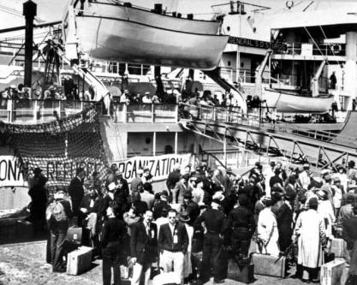
UNHCR
Založený Valným zhromaždením OSN v roku 1950
Humanitárna a nepolitická organizácia
Počiatočný mandát na 3 roky na hľadanie riešení pre milióny utečencov v Európe po 2. svetovej vojne
Nové krízy sa objavili v rokoch 50 - 60' v Európe, 60 - 70' v Afrike, 70 - 80' v Ázii...
Nositeľ Nobelovej ceny za mier v rokoch 1954 a 1981
Z 34 zamestnancov v roku 1950 na viac ako 20 000 zamestnancov v takmer 140 krajinách (2022)
UNHCR má od roku 1994 zastúpenie aj na Slovensku

Slide 3
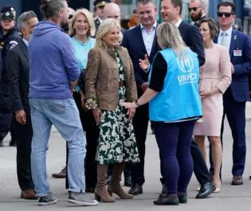
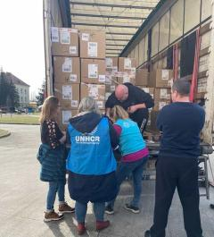
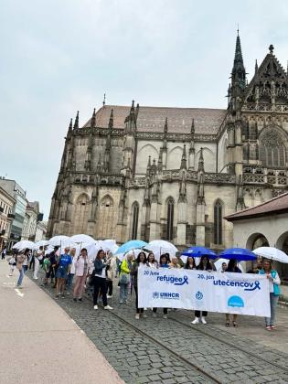
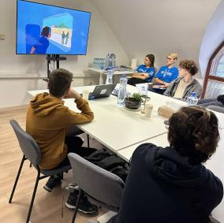
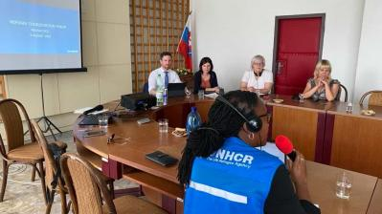

Slide 4
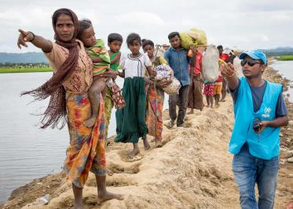
UNHCR Mandát
Primárny zdroj: Štatút UNHCR (rezolúcia Valného zhromaždenia č. 428 zo 14.12.1950)
Poskytovať medzinárodnú ochranu a humanitárnu pomoc a hľadať trvalé riešenia pre osoby v rámci svojho mandátu v rozsahu svojich právomocí
Štatút UNHCR dopĺňajú následné rezolúcie VZ OSN, Dohovor o právnom postavení utečencov z roku 1951 a Protokol z roku 1967 a regionálne nástroje týkajúce sa utečencov

Slide 5
Komu pomáhame?
UNHCR
Žiadatelia o azyl a utečenci
Navrátilci
Vnútorne vysídlené osoby
Osoby bez štátnej príslušnosti
Notes:
Vysvetliť všetky kategórie osôb.

Slide 6
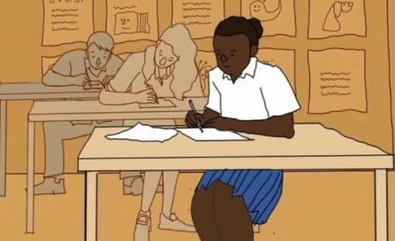
Prečo sa UNHCR venuje vzdelávaniu?
Vzdelanie patrí medzi základné ľudské práva a je uznané ako neoddeliteľná súčasť dôstojného života každého dieťaťa.
Ochrana a stabilita
Integrácia a inklúzia
Budúce príležitosti
Prevencia marginalizácie
Podpora mieru a porozumenia

Slide 7
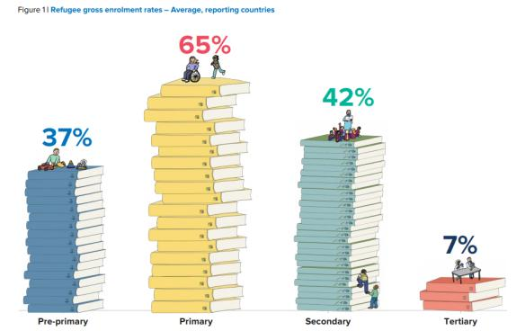
Situácia detí utečencov v oblasti vzdelávania
Source UNHCR Education Report, 2024

Slide 8
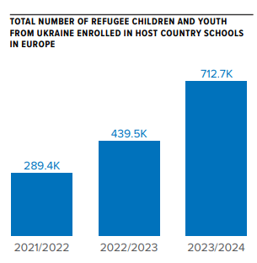
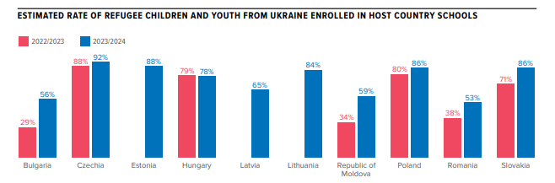
Situácia detí utečencov z Ukrajiny v oblasti vzdelávania
Source: administrative data & other sources
https://data.unhcr.org/en/documents/details/115988
Source: UNHCR & partners, 2023 Multi-Sectoral Needs Assessment and 2024 Socio-Economic Inclusion Survey, and other sources
https://data.unhcr.org/en/documents/details/115988

Slide 9
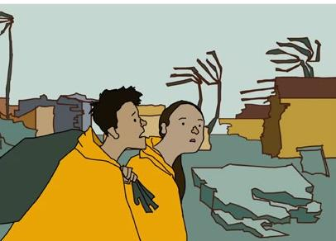
Úskalia a výzvy, ktorým čelia deti utečencov
Jazyková bariéra
Trauma
Strata domova / bezpečného prostredia
Strata väzieb na rodinu a kamarátov
Stres z cesty
Stres z nového prostredia, kultúry, atď

Slide 10


Vzdelávanie o utečencoch
Program “Teaching about Refugees” (2017)
Cieľ programu:
  Scitlivovať spoločnosť na potreby detí utečencov vo vzdelávacom procese,
  Uľahčiť prácu učiteľom pri vzdelávaní detí utečencov v školách,
  Zvýšiť povedomie o ťažkostiach, ktorým deti čelia po príchode do novej krajiny,
  Rozšíriť prístup aj na ďalšie deti – s cudzineckým pôvodom alebo zo znevýhodneného prostredia.
Obsah programu:
  Rôzne učebné a metodické materiály,
  Aktivity podporujúce empatiu, toleranciu a integráciu v školskom prostredí.
Materiály sú dostupné zdarma vo viacerých jazykoch a boli preložené aj do slovenčiny.

Slide 11

Učebné materiály
Pre koho sú určené:
  základné školy
  stredné školy
Dostupné materiály:
  osnovy pre školy,
  príručka so základnými tipmi na osvojovanie si cudzieho jazyka,
  usmernenie, ako pracovať s deťmi utečencov, ktoré zažili stres a trauma,
  edukačné videá,
  pracovné zošity s úlohami – aktivity na samostatnú alebo skupinovú prácu žiakov, ktoré rozvíjajú empatiu a porozumenie,
  sprievodca aktivitami.

Slide 12


Osnovy pre základné školy
  Budovanie socio-emocionálnych zručností a vzťahov – rozlišovanie emócií, empatia, spolupráca.
  Oslava rozmanitosti – hľadanie podobností a rozdielov medzi kultúrami, skúmanie hier, jedla, hudby, pozdravov.
  Porozumenie novým žiakom – aktivity, ktoré pomáhajú pochopiť, aké je to prísť do cudzej krajiny a školy; rozvoj empatie.
  Vytváranie pokojného prostredia – pravidlá triedy, zvládanie emócií, vytváranie atmosféry prijatia.

Slide 13

Príručka so základnými tipmi na osvojovanie si cudzieho jazyka
Odporúčania pre učiteľov
  Podporujte rodný jazyk žiakov – povzbudzujte rodičov, aby s deťmi čítali a rozprávali doma v materinskom jazyku.
  Rešpektujte identitu – naučte sa správne vyslovovať mená detí; tým ukážete, že si vážite ich kultúru.
  Vytvárajte príležitosti na zdieľanie kultúry – nechajte žiakov naučiť spolužiakov jednoduché slová alebo pieseň z ich jazyka.
  Používajte vizuálne pomôcky a nástenky so slovnou zásobou – nové slová spájajte s obrázkami a opakujte ich pravidelne.
  Dávajte konštruktívnu spätnú väzbu – nechajte žiakov skúsiť opraviť sa sami, podporte ich sebadôveru.
  Vytvorte bezpečné a uvoľnené prostredie.
  Buďte trpezliví – proces učenia nie je lineárny, výkyvy sú normálne.

Slide 14

Usmernenie, ako pracovať s deťmi utečencov, ktoré zažili stres a traumu (1/2)
Prečo je to dôležité?
  Mnohé deti utečencov zažili vojnu, stratu domova alebo odlúčenie od rodiny.
  Škola môže byť pre nich najdôležitejším zdrojom bezpečia a stability.
  Učitelia nemajú deti diagnostikovať, ale môžu im pomôcť zvládať stres a cítiť sa prijato.
Príznaky stresu a traumy u detí
  Opätovné prežívanie udalostí (záblesky spomienok, nočné mory),
  Problémy s koncentráciou a pamäťou, disociácia („byť mimo“),
  Vyhýbanie sa situáciám, extrémna ostražitosť, podráždenosť,
  Agresívne alebo regresívne správanie,
  Fyzické ťažkosti (bolesti brucha, hlavy, únava),
  Strach, nízke sebavedomie, negatívne očakávania do budúcnosti.

Slide 15
Usmernenie, ako pracovať s deťmi utečencov, ktoré zažili stres a traumu (2/2)
Odporúčania pre učiteľov
  Vytvárajte stabilný rozvrh a jasné pravidlá, ktoré deťom prinášajú pocit istoty.
  Poskytujte bezpečné prostredie (napr. kútik pokoja, „krabička pokoja“) na zvládanie stresu.
  Budujte dôveru cez rešpekt, úprimné odpovede a pozitívne vzťahy v triede.
  Spolupracujte s rodičmi a komunikujte o pokrokoch aj ťažkostiach detí.
  Podporujte sebareguláciu a empatiu prostredníctvom hier a cvičení.
  Pracujte v tíme – konzultujte situácie s kolegami a odborníkmi.

Slide 16
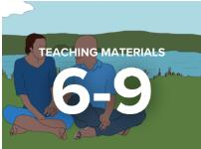
Prehľad praktických aktivít – vek 6-9 rokov
Raňajky alebo uvítacie večery pre nové rodiny.
Tvorba príbehových alebo obrázkových kníh o skúsenostiach detí utečencov.
Listy novým žiakom s vysvetlením, čo môžu čakať v škole.
Výstavy, recitály, hry s účasťou rodičov a komunity.
Spoločné varenie, hry, spev – oslava rozmanitosti.

Slide 17
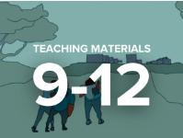
Prehľad praktických aktivít – vek 9-12 rokov
.
Vytvorenie sprievodcu pre nových žiakov – projekt založený na rozhovoroch a výskume.
Výstavy, divadelné hry, kniha príbehov – tvorba pre komunitu.
Listy utečeneckým deťom, ktoré práve prišli.
Diskusie s odborníkmi či utečencami, návštevy azylových zariadení.
Zapojenie rodičov – spoločné kultúrne dni, varenie, hry.

Slide 18
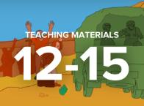
Prehľad praktických aktivít – vek 12-15 rokov
Simulácie bez dokladov – študenti skúšajú, aké je pohybovať sa bez identity.
Ekonomické aktivity – rozpočty, nákupy, úvahy o podpore rodín.
Listy dospievajúcim utečencom o školskom živote.
Výskum médií – kritické myslenie o správach o utečencoch.
Spolupráca s komunitnými organizáciami, projekty solidarity.
Kultúrne uvítacie podujatia pre nových žiakov a ich rodiny.

Slide 19

Prehľad praktických aktivít – vek 15-18 rokov
Kritické myslenie a médiá – analýza, ako médiá zobrazujú utečencov.
Simulácie bez dokladov a skúmanie prístupu k službám.
Diskusie s utečencami alebo odborníkmi – priamy kontakt s realitou.
Ekonomické aktivity – skúmanie rozpočtu utečeneckých rodín.
Výstavy, tvorivé projekty, umelecké podujatia zdieľané s komunitou.
Prieskum možností pomoci – listy politikom, zapojenie do miestnych iniciatív.

Slide 20
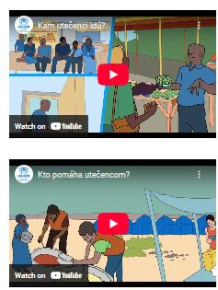
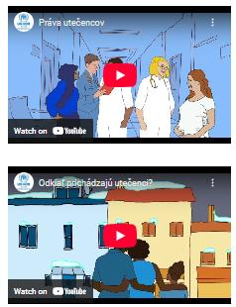
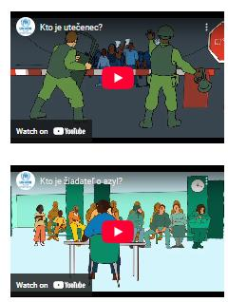
Edukačné videá

Slide 21
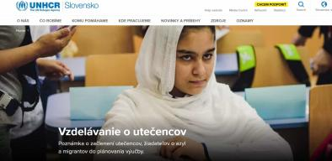
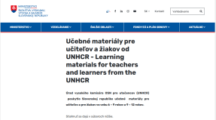
Kde možno nájsť materiály? (1/2)
Stránka UNHCR Slovensko
Vzdelávanie o utečencov
https://www.unhcr.org/sk/3043-vzdelavanie-o-utecencov.html
Stránka MŠVVaM SR
Učebné materiály pre učiteľov a žiakov od UNHCR
https://www.minedu.sk/ucebne-materialy-pre-ucitelov-a-ziakov-od-unhcr-learning-materials-for-teachers-and-learners-from-the-unhcr/

Slide 22
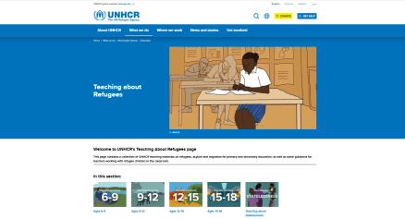
Kde možno nájsť materiály? (2/2)
Stránka UNHCR Global
Teaching About Refugees
https://www.unhcr.org/what-we-do/build-better-futures/education/teaching-about-refugees

Slide 23
Kontakty / UNHCR Slovensko
🌐Help Site Slovakia:
help.unhcr.org/Slovakia
📢 Telegram:
@unhcr_slovakia
👍 Facebook:
facebook.com/UNHCRSlovensko
Miya Hashimoto hashimot@unhcr.org
Lucia Kolpaková kolpakov@unhcr.org

Slide 24
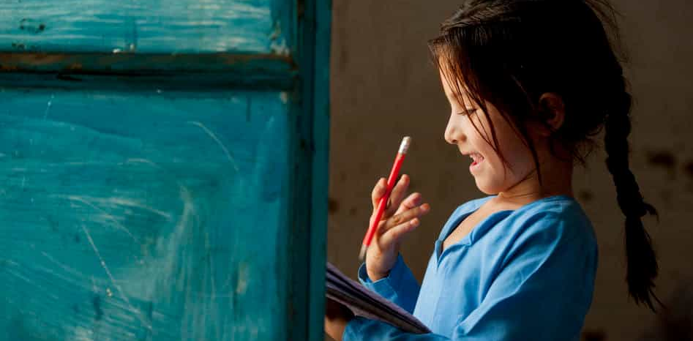
OTÁZKY?
QUESTIONS?

Slide 25
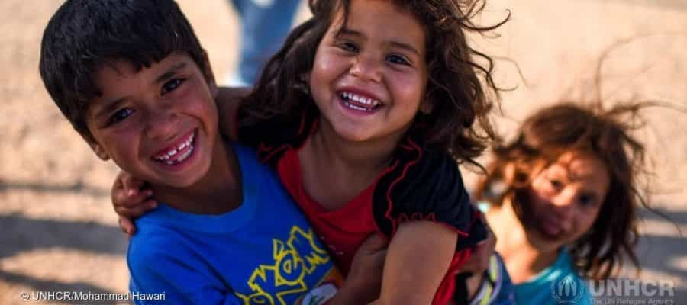
Ďakujeme za pozornosť!

